Slide 1
Odpowiedzialność za naruszenie przepisów lub zasad bhp
Małgorzata Pietrzko-Zając
Starszy Specjalista Bhp
Specjalista P-Poż

Slide 2
Zasady poruszania się po zakładzie pracy
1.Korzystać tylko z wyznaczonych dróg i przejść
2. Pojazdy mechaniczne powinny poruszać się tylko po wyznaczonych drogach przeznaczonych dla ruchu kołowego lub po drogach transportowych w budynkach przemysłowych, wyraźnie i trwale oznakowanych.
3. Poruszając się pieszo po zakładzie, pracownik jest zobowiązany korzystać jedynie z dróg wyznaczonych dla ruchu pieszego.
4. W razie braku drogi dla pieszych (chodnika) należy poruszać się lewą stroną jezdni.
5. Niosąc przedmioty, części maszyn lub narzędzia, należy je zabezpieczyć, aby nie przeszkadzały innym użytkownikom drogi.

Slide 3
Wchodząc na drogę, zachować szczególną ostrożność i upewnić się, czy po drodze nie poruszają się pojazdy.
Nie przechodzić pod zawieszonymi na dźwignicy ciężarami.
Nie tarasować i zaśmiecać dróg transportowych
Nie zasłaniać, przestawiać, zmieniać lub usuwać znaków i sygnałów drogowych oraz urządzeń ostrzegawczych i zabezpieczających
Zachować szczególną ostrożność przy chodzeniu po schodach, schodniach, pochylniach i pomostach.

Slide 4
Nie wchodzić do pomieszczeń, gdzie obowiązuje zakaz wejścia, ani do pomieszczeń o szczególnym zagrożeniu (kotłownie, galwanizernie, lakiernie itp.) bez zezwolenia osoby odpowiedzialnej.

Slide 5
ZNAKI BEZPIECZEŃSTWA
Pracodawca powinien zapewnić stosowanie znaków lub sygnałów bezpieczeństwa wszędzie tam, gdzie nie można zlikwidować zagrożenia środkami ochrony zbiorowej lub innymi środkami stosowanymi w organizacji pracy.
W zależności od rodzaju stosowanego transportu - w zakładzie pracy powinny być stosowane znaki i sygnały używane w transporcie drogowym, kolejowym, śródlądowym, morskim i powietrznym.

Slide 6
ZNAKI BEZPIECZEŃSTWA
Pracodawca powinien zapewnić pracownikom instrukcje dotyczące stosowanych w zakładzie pracy znaków i sygnałów bezpieczeństwa, obejmujące w szczególności znaczenie znaków i sygnałów oraz zasady zachowania się pracowników, których mogą one dotyczyć.
Znaki zakazu, ostrzegawcze, nakazu, ewakuacyjne i informacyjne powinny być stosowane jako znaki stałe.

Slide 7
Wymagania dotyczące oznaczania przeszkód, niebezpiecznych miejsc i dróg
Miejsca, w których istnieje ryzyko upadku lub kolizji z przeszkodami, powinny być na stałe oznaczone barwą bezpieczeństwa lub znakiem bezpieczeństwa.
Drogi powinny być na stałe oznaczone barwą bezpieczeństwa.
Miejsca w zakładzie pracy, do których pracownicy mają dostęp podczas pracy, a w których istnieje ryzyko kolizji z przeszkodami, upadku lub spadania przedmiotów, powinny być oznakowane skośnymi pasami — na przemian żółtymi i czarnymi lub czerwonymi i białymi.

Slide 8
Wymagania dotyczące oznaczania przeszkód, niebezpiecznych miejsc i dróg- c.d.
Wymiary oznaczenia skośnymi pasami powinny być odpowiednie do rozmiaru przeszkody lub niebezpiecznego miejsca.
Żółte i czarne lub białe i czerwone pasy powinny być narysowane pod kątem około 45° i powinny mieć zbliżone wymiary.

Slide 9
Znaki bezpieczeństwa
Ochrona i higiena pracy
Znaki ostrzegawcze
Znaki ostrzegawcze
stosowane są
w zakładach
przemysłowych,
na stanowiskach
pracy do
ostrzegania
i informowania
pracowników oraz
innych osób tam
przebywających
o grożącym
niebezpieczeństwie.
ogólny znak ostrzegawczy (ostrzeżenie, ryzyko niebezpieczeństwa)
ostrzeżenie przed niebezpieczeństwem zatrucia substancjami toksycznymi
ostrzeżenie przed substancjami żrącymi
ostrzeżenie przed wiszącymi przedmiotami (wiszącym ciężarem)
ostrzeżenie przed urządzeniami do transportu poziomego
ostrzeżenie przed porażeniem prądem elektrycznym
uwaga, zły pies
ostrzeżenie przed kruchym dachem
ostrzeżenie przed niebezpieczeństwem uszkodzenia głowy

Slide 10
Znaki bezpieczeństwa
Ochrona i higiena pracy
Znaki ostrzegawcze
Znaki ostrzegawcze stosowane są w miejscach,
w których występują niebezpieczne zagrożenia od:
agresywnych właściwości fizycznych, chemicznych i biologicznych materiałów
środków transportu
prądu elektrycznego
elementów konstrukcyjnych budynku
zwierząt
ostrzeżenie przed ograniczeniem wysokości
ostrzeżenie przed promieniowaniem laserowym
ostrzeżenie przed substancjami radioaktywnymi i promieniowaniem jonizującym
ostrzeżenie przed skażeniem biologicznym
ostrzeżenie przed niebezpieczeństwem potknięcia się
ostrzeżenie przed śliską nawierzchnią
ostrzeżenie przed silnym polem magnetycznym

Slide 11
Wymagania bhp dotyczące budynków i pomieszczeń pracy oraz pomieszczeń higieniczno-sanitarnych

Slide 12
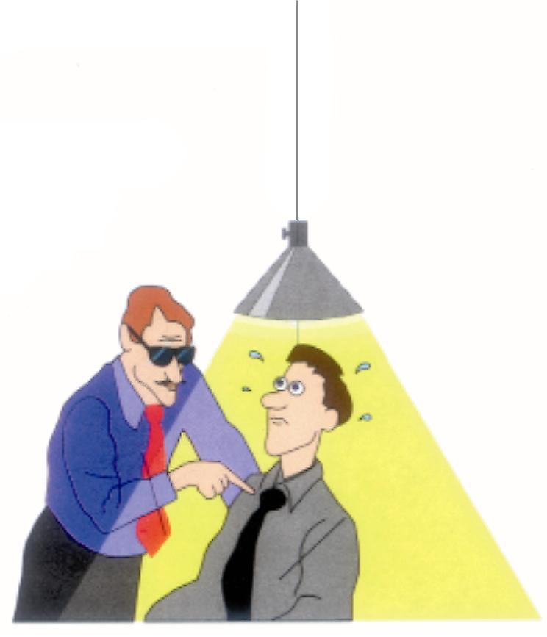
Oświetlenie pomieszczeń pracy
Oświetlenie elektryczne (1)
Niezależnie od oświetlenia dziennego pomieszczenia pracy powinny być wyposażone w oświetlenie elektryczne o natężeniu dostosowanym do rodzaju wykonywanych prac oraz wymaganej ich dokładności. Średnie natężenie oświetlenia na
płaszczyźnie roboczej nie powinno być mniejsze niż wartości podane (przykładowo) w poniższej tabeli.
Najmniejsze dopuszczalne średnie natężenie oświetlenia lx
Rodzaje czynności lub pomieszczeń
20
Orientacja, z rozpoznaniem cech średniej wielkości, np. rysów twarzy, w pomieszczeniach takich jak np. piwnice i strychy oraz przy składowaniu materiałów jednorodnych lub dużych.
50
Krótkotrwałe przebywanie połączone z wykonywaniem prostych czynności, np.:
- przygotowywanie pasz, - magazynowanie towarów, przy których może być konieczność poszukiwania, - w korytarzach i na schodach oraz w salach kinowych podczas przerw.

Slide 13
Oświetlenie pomieszczeń pracy
Oświetlenie elektryczne (2)
Najmniejsze dopuszczalne średnie natężenie oświetlenia lx
Rodzaje czynności lub pomieszczeń
100
Praca nieciągła i czynności dorywcze przy bardzo ograniczonych wymaganiach wzrokowych, np.: - sporadyczna obsługa urządzeń technologicznych, obsługa kotłów centralnego ogrzewania, - mycie i czyszczenie samochodów w garażach,
- pomieszczenia sanitarne, - hole wejściowe.
200
mało dokładne prace ślusarskie i prace na obrabiarkach do metali,
wyrób akumulatorów, kabli, nawijanie cewek grubym drutem,
jadalnie, bufety i świetlice,
sale gimnastyczne, aule,
portiernie
300
Praca przy przeciętnych wymaganiach wzrokowych, np.: - średnio dokładne prace ślusarskie i prace na maszynach do metali, - szpachlowanie, lakierowanie,
- łatwe prace biurowe z dorywczym pisaniem na maszynie.

Slide 14
Oświetlenie pomieszczeń pracy
Oświetlenie elektryczne (3)
Najmniejsze dopuszczalne średnie natężenie oświetlenia lx
Rodzaje czynności lub pomieszczeń
500
Praca przy dużych wymaganiach wzrokowych, np.: - dokładne prace ślusarskie i prace na maszynach do metali, - repasacja, szycie i drukowanie tkanin, - druk ręczy i sortowanie papieru.
750
Długotrwała i wytężona praca wzrokowa, np.: - bardzo dokładne prace ślusarskie i prace na maszynach do metali, - szlifowanie szkieł optycznych i kryształów, - oczyszczanie, wyskubywanie węzełków, wypruwanie, cerowanie, naprawianie usterek w przemyśle włókienniczym, - prace kreślarskie.
1000
Długotrwała i wyjątkowo wytężona praca wzrokowa, np.: - montaż najmniejszych części i elementów elektronicznych, - kontrola wyrobów włókienniczych.

Slide 15
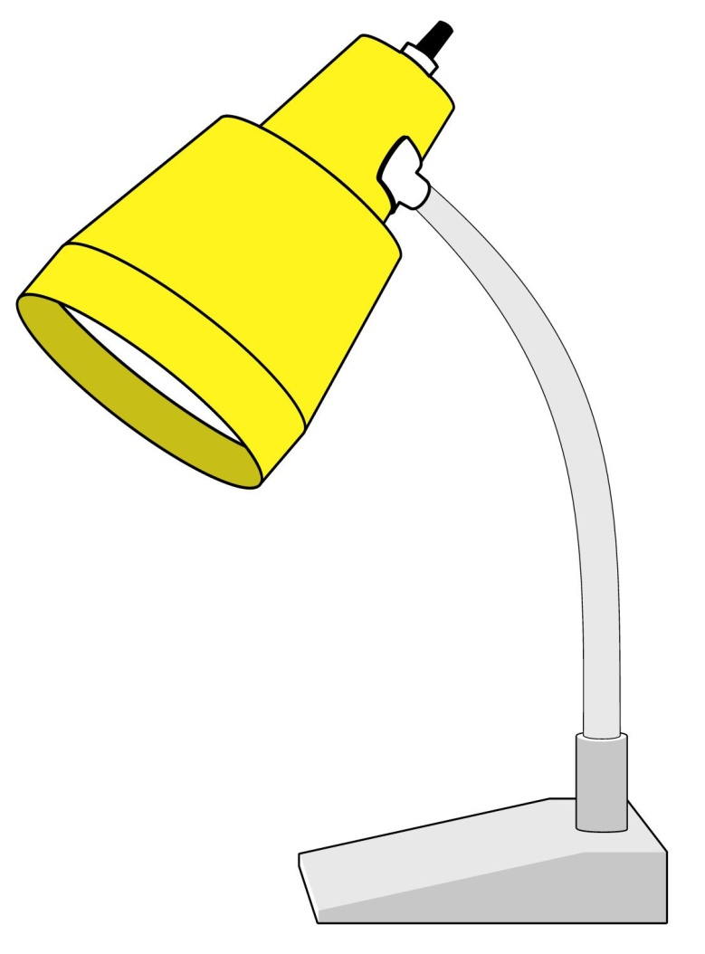
Oświetlenie pomieszczeń pracy
Oświetlenie elektryczne (4)
Podane w tabeli wartości natężenia oświetlenia należy zwiększyć o jeden stopień (np. z 200 do 300 Ix), - przedmiot pracy wzrokowej ma współczynnik odbicia poniżej 0,2 lub występują na nim małe kontrasty (np. szycie ciemnej tkaniny ciemną nicią),
- błędy popełnione przy postrzeganiu mogą spowodować groźny uraz lub duże straty materialne, - pracownikami są w większości osoby w wieku powyżej 40 lat.
W przypadku, gdy pracą na danym stanowisku lub w pomieszczeniu jest krótkotrwała (np. dorywcza obsługa szlifierki, nadzór urządzeń automatycznych), wymagane wartości natężenia oświetlenia powyżej 200 Ix mogą być zmniejszone o jeden stopień.

Slide 16
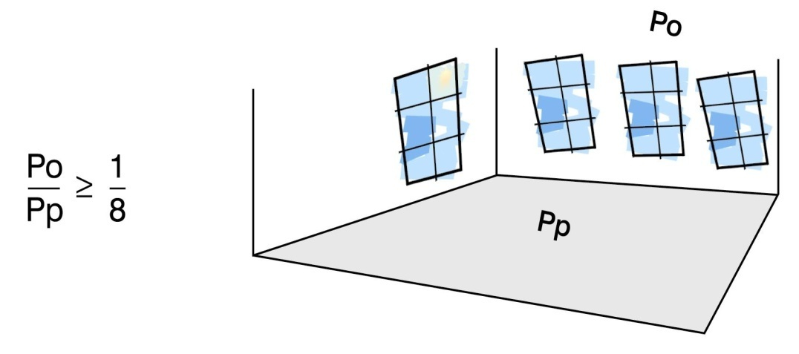
Oświetlenie pomieszczeń pracy
Oświetlenie dzienne
Liczba, powierzchnia i rozmieszczenie okien w pomieszczeniach pracy powinny zapewniać pracownikom, stosownie do rodzaju wykonywanych przez nich prac, dostateczne oświetlenie dzienne oraz należyte przewietrzanie pomieszczeń.
Stosunek powierzchni okien do powierzchni podłogi w pomieszczeniach powinien być nie mniejszy niż 1:8
Warunki dotyczące oświetlenia pomieszczeń światłem dziennym określane są za pomocą współczynnika oświetlenia dziennego (wyrażonego w %), stanowiącego stosunek natężenia oświetlenia w danym punkcie wnętrza do równocześnie występującego natężenia oświetlenia w otwartej przestrzeni na płaszczyźnie poziomej.

Slide 17
Oświetlenie pomieszczeń pracy
Oświetlenie dzienne
Kategoria czynności wzrokowej
Charakterystyka wykonywanych czynności w pomieszczeniu
Charakterystyka wykonywanych czynności w pomieszczeniu
określenie
wielkość szczegółu
(wymiar charakte- rystyczny w mm)
górnym i mieszanym e_{śr}
bocznym e_{min}
Szczególnie dokładna
Bardzo dokładna
Dokładna
Mało dokładna
Zgrubna
Nadzór ogólny
nad czynnością, bez rozróżniania szczegółów
do 0,1
0,1 – 0,3
0,3 – 1,0
1,0 – 10
powyżej 10
–
10
7
5
3
2
1
3,5 – 4
2,0 – 3
1,5 – 2
1,0 – 1,2
0,5 – 0,8
0,25 – 0,4

Slide 18
Pomieszczenia pracy
Wysokość pomieszczeń pracy, w których nie występują czynniki uciążliwe lub szkodliwe dla zdrowia, powinna być nie mniejsza niż:
3 m – jeżeli przebywają w nich więcej niż 4 osoby,
2,5 m:
jeżeli przebywa w nich nie więcej niż 4 pracowników i na każdego z nich przypada co najmniej 15 m3 wolnej objętości pomieszczenia,
w pomieszczeniu usługowym lub produkcyjnym drobnej wytwórczości, mieszczącym się w budynku mieszkalnym, jeżeli na każdego pracownika przypada co najmniej 15 m3 wolnej objętości pomieszczenia,
2,2 m – w dyżurkach, portierniach, kantorach, kioskach ulicznych, dworcowych i in., a także w pomieszczeniu usytuowanym na antresoli otwartej do większego pomieszczenia.
Wysokość pomieszczeń pracy, w których występują czynniki uciążliwe lub szkodliwe dla zdrowia, powinna być nie mniejsza niż 3,3 m.
Wysokość pomieszczeń pracy, w których występują czynniki uciążliwe lub szkodliwe dla zdrowia (3,3 m) oraz pomieszczeń, w których nie występują takie czynniki (3 m), może być obniżona w stosunku do wymaganej w przypadku zastosowania klimatyzacji oraz po uzyskaniu zgody państwowego wojewódzkiego inspektora

Slide 19
Pomieszczenia pracy
Na każdego z pracowników jednocześnie zatrudnionych w danym pomieszczeniu pracy powinno przypadać co najmniej 13 m² wolnej objętości pomieszczenia:
O_{min} = (P_{p} · h - O_{w}) : L_{z}
gdzie:
O_{min} - wolna objętość pomieszczenia przypadająca na jednego pracownika
P_{p} - powierzchnia podłogi w pomieszczeniu
H - wysokość pomieszczenia
O_{w} - objętość wyposażenia (mebli, urządzeń itp.) znajdującego się w pomieszczeniu
L_{z} - liczba osób jednocześnie zatrudnionych w pomieszczeniu
Wolna powierzchnia podłogi (nie zajęta przez urządzenia techniczne, sprzęt itp.) przypadająca na każdego z pracowników jednocześnie zatrudnionych w danym pomieszczeniu pracy nie powinna być mniejsza niż 2 m2.
P_{p min} = (P_{p} - P_{w}) : L_{z}
gdzie:
P_{p min} - powierzchnia podłogi przypadająca na jednego pracownika
P_{p} - powierzchnia podłogi w pomieszczeniu
P_{w} - powierzchnia podłogi zajęta przez wyposażenie pomieszczenia
L_{z} - liczba osób jednocześnie zatrudnionych w pomieszczeniu

Slide 20
Podstawowe zasady bhp związane z obsługą urządzeń technicznych oraz transportem wewnątrzzakładowym

Slide 21
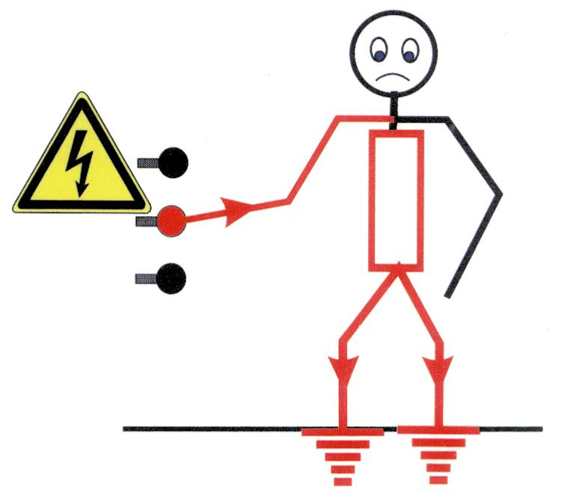
Bezpieczeństwo pracy przy urządzeniach i instalacjach energetycznych
Urządzenia i instalacje energetyczne lub ich części, przy których będą prowadzone prace konserwacyjne, remontowe lub modernizacyjne, powinny być wyłączone z ruchu, pozbawione czynników stwarzających zagrożenie i skutecznie zabezpieczone przed ich przypadkowym uruchomieniem oraz oznakowane.
Zabronione jest:
eksploatowanie urządzeń i instalacji energetycznych bez przewidzianych dla tych urządzeń środków ochrony indywidualnej i zabezpieczeń;
dokonywanie zmian środków ochrony i zabezpieczeń przez osoby nieupoważnione.
Urządzenia i instalacje energetyczne przed dopuszczeniem do eksploatacji powinny posiadać wymagany odrębnymi przepisami certyfikat na znak bezpieczeństwa albo posiadać deklarację zgodności z polskimi normami.

Slide 22
Bezpieczeństwo obsługi urządzeń elektrycznych
Urządzenia elektryczne mogą być używane tylko przez osoby przeszkolone i upoważnione do ich obsługi.
Urządzenia są wykorzystywane zgodnie z przeznaczeniem.
Urządzenia są okresowo kontrolowane i kontrolowane przez uprawnioną osobę.
W razie zauważenia nieprawidłowości w funkcjonowaniu urządzeń należy je bezzwłocznie wyłączyć i zawiadomić przełożonego.
stwierdzenie zagrożenia
meldunek
uszkodzenie urządzenia
osoba obsługująca
przełożony

Slide 23
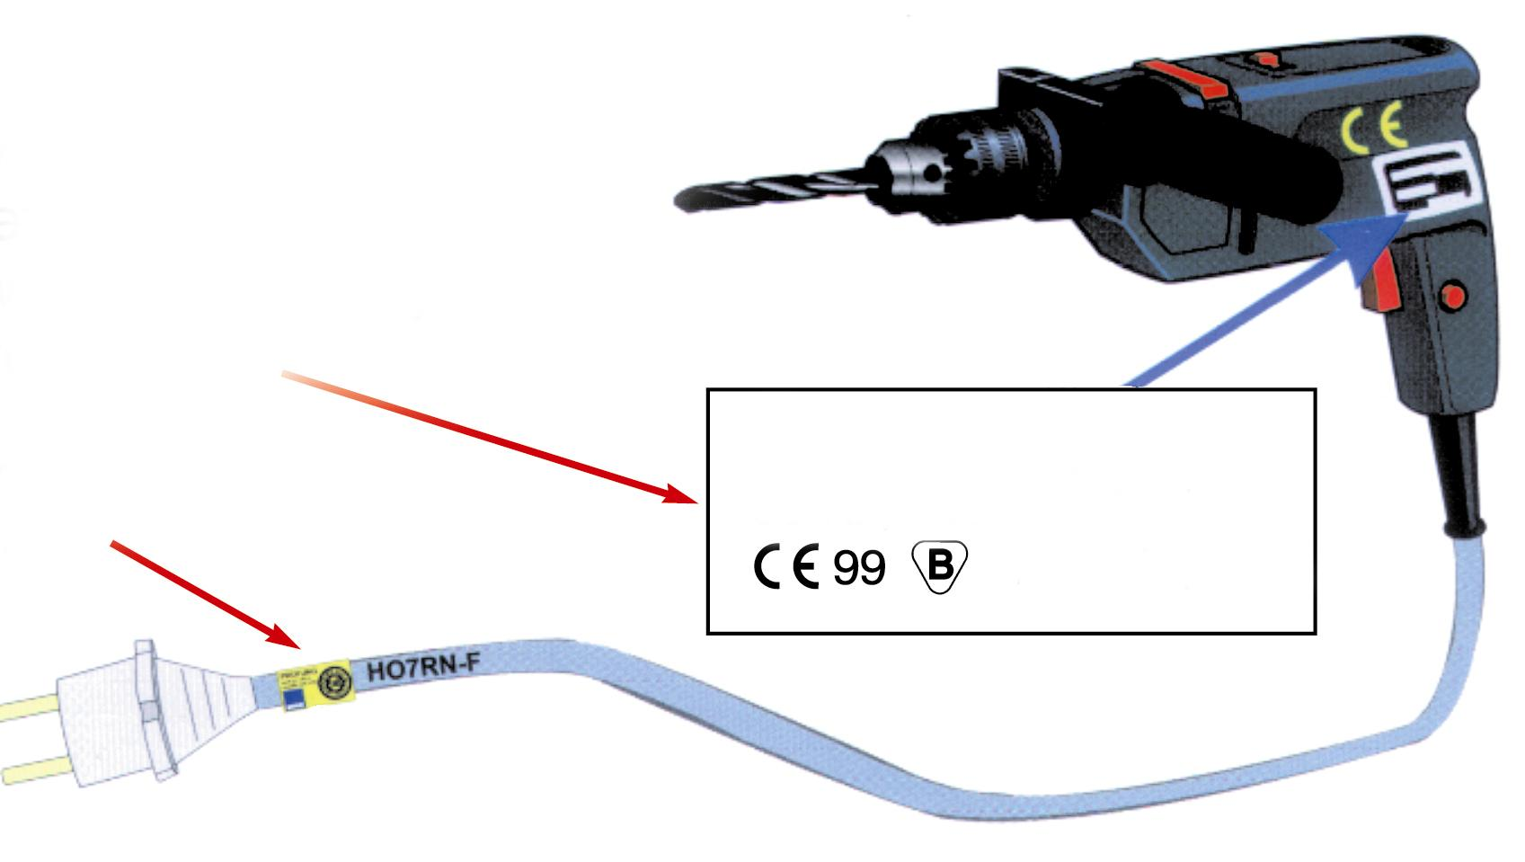
Bezpieczeństwo obsługi narzędzi elektrycznych
Każde narzędzie elektryczne powinno posiadać trwale przymocowaną
tabliczkę znamionową, zawierającą:
nazwę producenta,
typ narzędzia,
napięcie znamionowe (w Voltach),
moc (w Watach lub KW),
znak bezpieczeństwa CE
podstawowe parametry techniczne, np. obroty/min.
Producent - typ
50 Hz, 220 V, 500 W
1200 obr/min.
Informacja o kontroli narzędzia

Slide 24
Bezpieczeństwo obsługi narzędzi elektrycznych
Pięć reguł bezpiecznego użytkowania narzędzi elektrycznych:
przed każdym użyciem skontrolować stan obudowy, wyłącznika i przewodu zasilającego; w razie jakiegokolwiek uszkodzenia narzędzie należy oddać do naprawy;
włączając i wyłączając narzędzie z sieci zawsze należy chwytać za wtyczkę, nigdy za przewód;
używać narzędzie zgodnie z jego przeznaczeniem i parametrami;
chronić narzędzie przed wodą i wilgocią;
uważać na niebezpieczeństwo potknięcia się o luźno leżący przewód zasilający.

Slide 25
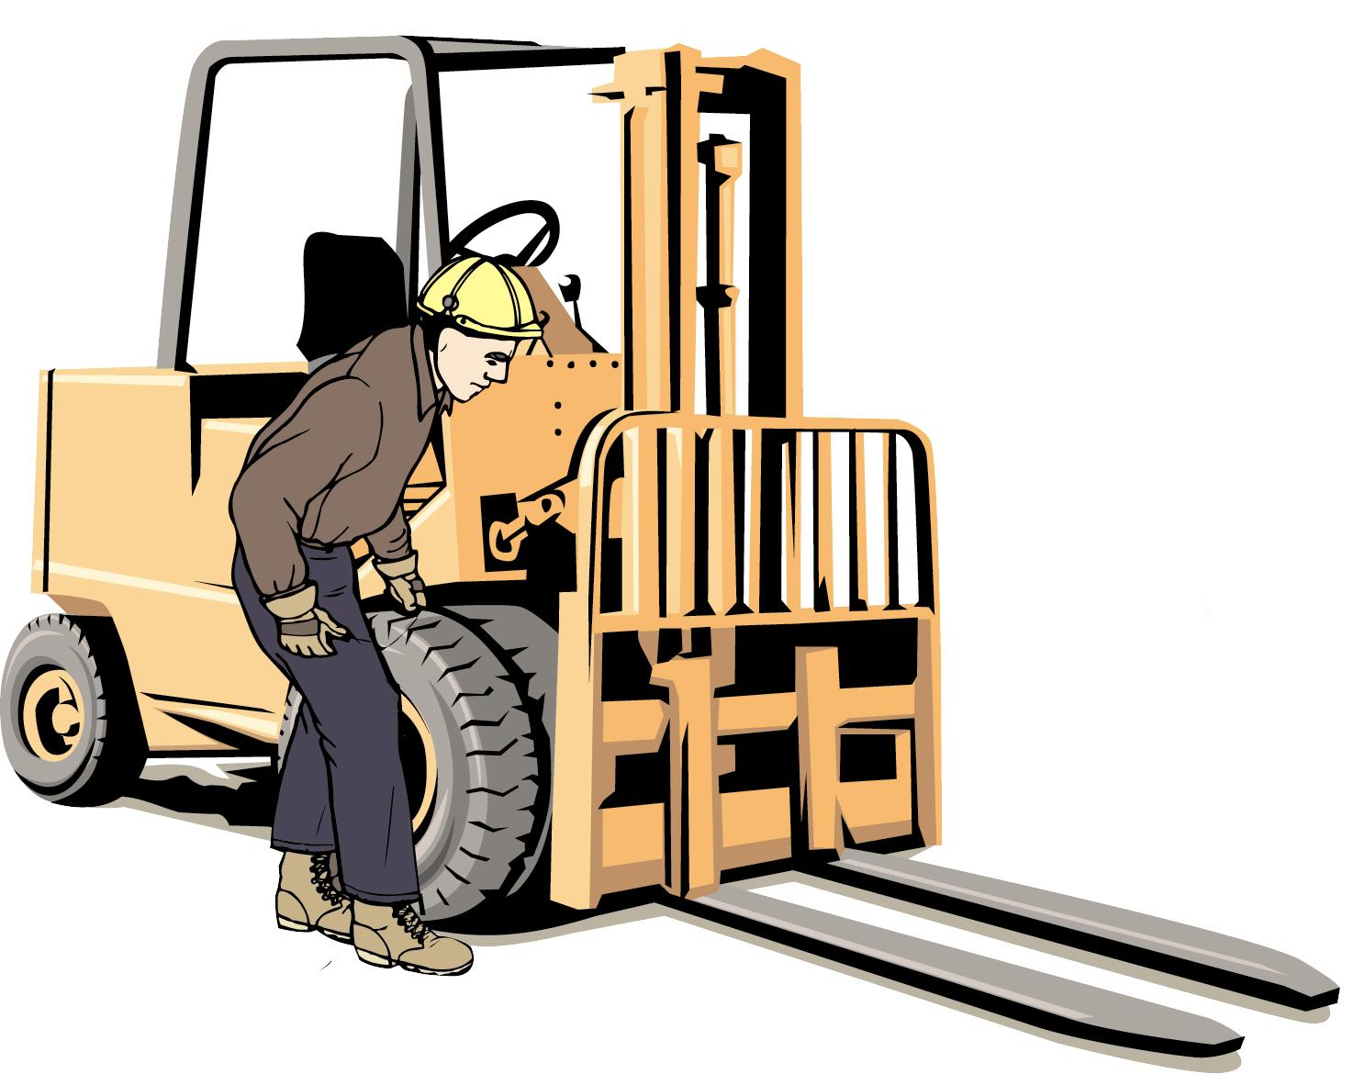
Środki transportu wewnętrznego
Wózki jezdniowe napędzane - obowiązki operatora
Operator wózka jezdniowego napędzanego powinien przed rozpoczęciem pracy dokonać
przeglądu dziennego, tj. sprawdzić stan techniczny podstawowych elementów, układów oraz mechanizmów wózka, mających
wpływ na bezpieczeństwo jego pracy
zgodnie z wymaganiami DTR (Dokumentacji Techniczno-Ruchowej) opracowanej
przez producenta wózka.
Wózki niesprawne oraz uszkodzone powinny być wycofane z użytkowania oraz wyraźnie oznakowane tablicami informacyjnymi i zabezpieczone w sposób uniemożliwiający ich uruchomienie.
O dostrzeżonych wadach lub uszkodzeniach operator powinien niezwłocznie zawiadomić przełożonego.
Wózki jezdniowe napędzane powinny być użytkowane tylko w procesach i warunkach, do których są przeznaczone.

Slide 26
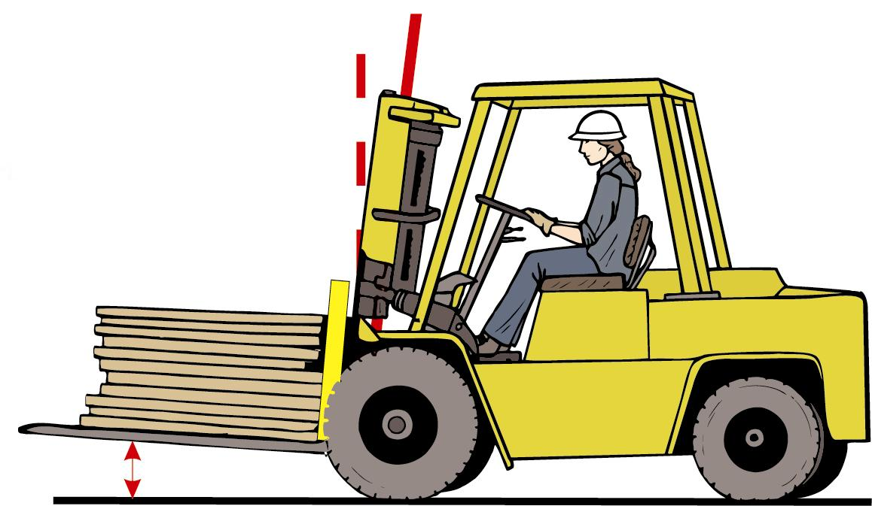
Środki transportu wewnętrznego
Wózki widłowe podnośnikowe
- wykonywanie czynności transportowych
Czynności transportowe mogą być wykonywane gdy:
operator wózka ma wystarczającą widoczność lub
gdy kierowany jest przez osobę współuczestniczącą;
wózek widłowy podnośnikowy ma uniesione widły wraz z ładunkiem na wysokość około 300 mm nad jezdnią oraz gdy maszt wózka jest pochylony maksymalnie do tyłu;
opuszczenie wideł wózka do poziomu jezdni jest możliwe przy wykonywaniu czynności podnoszenia lub ustawiania ładunku na poziomie jezdni.

Slide 27
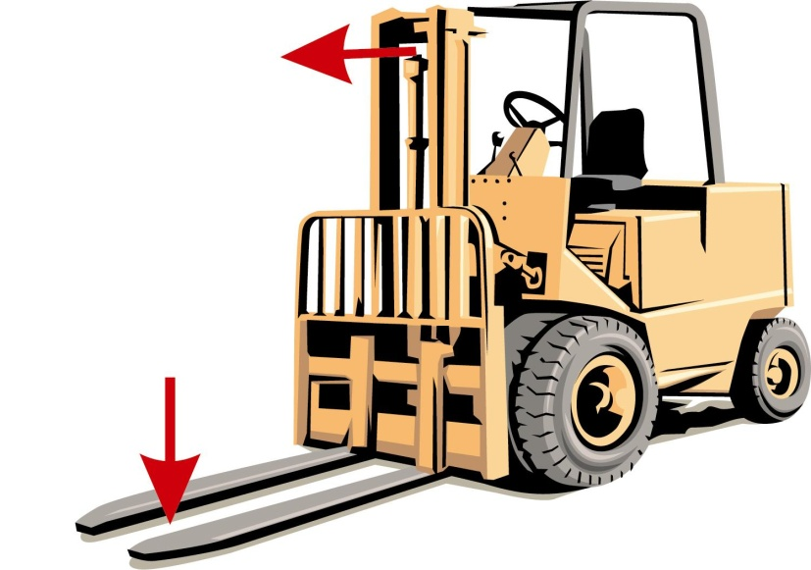
Środki transportu wewnętrznego
Wózki jezdniowe napędzane
- ogólne zasady użytkowania
Operator oraz wszystkie osoby
współuczestniczące w czynnościach
transportowych powinni przestrzegać
następujących zasad:
Wózek jezdniowy napędzany znajdujący się w ruchu nie powinien zagrażać bezpieczeństwu pracowników w obszarze pracy wózka.
Masa ładunków przemieszczanych przez wózek nie powinna przekraczać dopuszczalnej nośności lub udźwigu określonych w DTR (Dokumentacji Techniczno-Ruchowej).
Ładunek powinien być zabezpieczony w szczególności przed upadkiem, przemieszczeniem i rozsypaniem.
Wózki jezdniowe napędzane powinny być użytkowane tylko w procesach i warunkach do których są przeznaczone.
Po zakończeniu pracy wózek powinien być odstawiony na wyznaczone stanowisko postoju oraz unieruchomiony w sposób uniemożliwiający jego użycie przez osoby nieupoważnione.

Slide 28
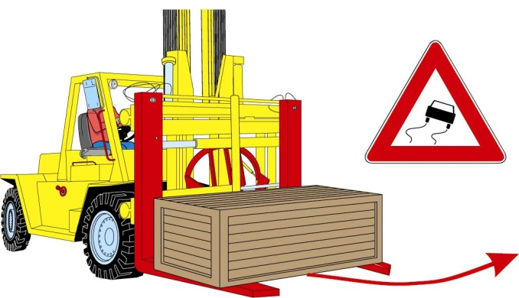
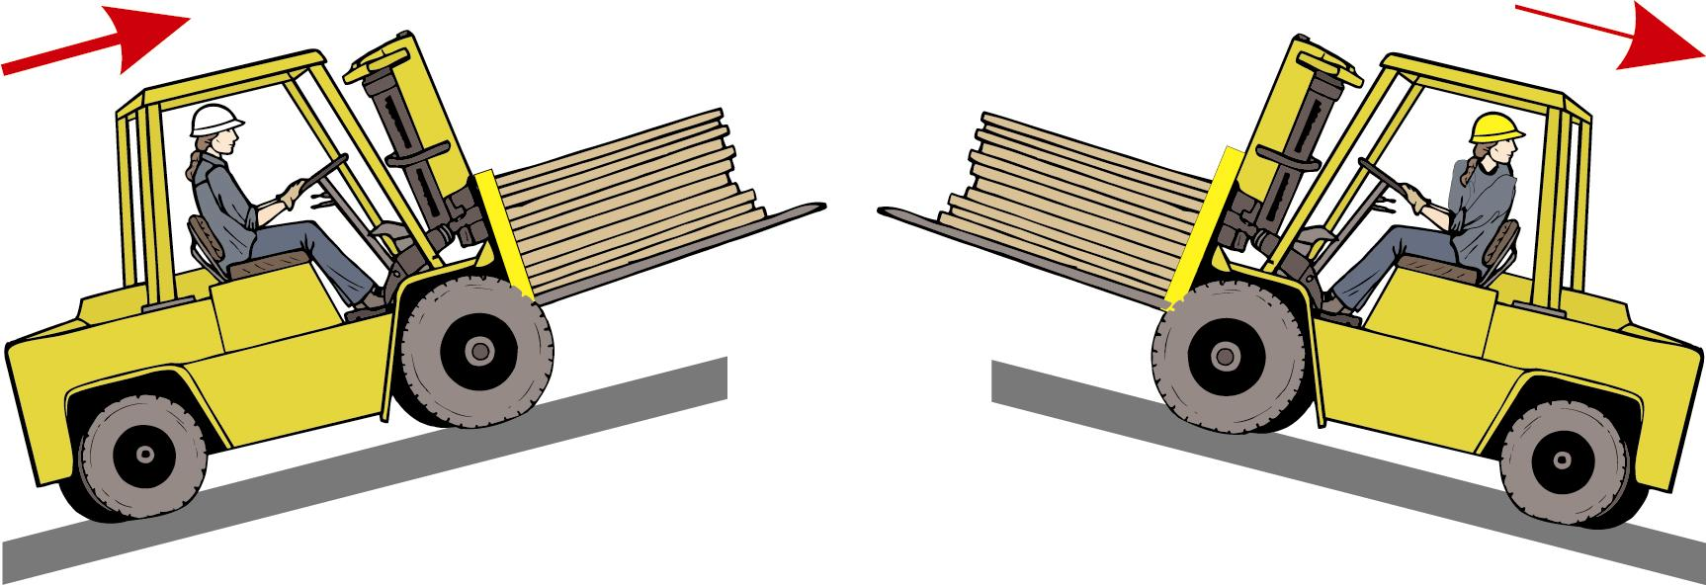
Środki transportu wewnętrznego
Wózki widłowe podnośnikowe - ogólne zasady użytkowania
Wykonywanie czynności transportowych przy
pomocy wózków widłowych podnośnikowych
wymaga przestrzegania następujących zasad:
Wózki widłowe podnośnikowe powinny poruszać się na poszczególnych odcinkach drogi z prędkością dostosowaną do nasilenia ruchu, warunków lokalnych i rodzaju przewożonych ładunków.
Używanie wózków na drogach lub placach o pochyleniu przekraczającym zdolność pokonywania wzniesień przez wózek oraz o nawierzchni nie odpowiadającej warunkom określonym w DTR (Dokumentacji Techniczno-Ruchowej) wózka jest zabronione.
Transport małych elementów dozwolony jest w pojemnikach chroniących ładunek.

Slide 29
Organizacja i metodyka szkolenia w zakresie bhp

Slide 30
Szkolenie w dziedzinie bhp
grupy osób podlegających szkoleniu z bhp | terminy przeprowadzania poszczególnych rodzajów szkolenia
 | szkolenie wstępne |  | szkolenie okresowe
 | ogólne (instruktaż ogólny) | na stanowisku pracy (instruktaż stanowiskowy)
A. pracownicy zatrudnieni na stano- wiskach robot- niczych | przed rozpoczęciem pracy u danego praco- dawcy | przed podjęciem pracy na danym stanowisku | co najmniej raz na 3 lata na stanowiskach pracy, na których występują szczególnie duże zagrożenia dla zdrowia oraz zagrożenia wypadkowe – nie rzadziej niż raz w roku
 |  | w przypadku zmiany warunków technologiczno-organizacyjnych (zmiany procesu technologicznego, organizacji stanowiska pracy, zastosowania nowych urządzeń lub substancji o działaniu szkodliwym)

Slide 31
Szkolenie w dziedzinie bhp
grupy osób podlega- jących szkoleniu z bhp | terminy przeprowadzania poszczególnych rodzajów szkolenia
 | szkolenie wstępne |  | szkolenie okresowe
 | ogólne (instruktaż ogólny) | na stanowisku pracy (instruktaż stanowiskowy)
B. osoby będące pracodawcami |  |  | do 6 miesięcy od dnia rozpoczęcia pracy na stanowisku pracodawcy, następne co najmniej raz na 5 lat
C. Inne osoby kierujące pracownikami (kierownicy wydziałów, mistrzowi, brygadziści | przed rozpoczęciem pracy u danego pracodawcy | przed podjęciem pracy na danym stanowisku | do 6 miesięcy od dnia rozpoczęcia pracy na stanowisku kierowniczym (w grupie C), następne co najmniej raz na 5 lat

Slide 32
Szkolenie w dziedzinie bhp
grupy osób podlega- jących szkoleniu z bhp | terminy przeprowadzania poszczególnych rodzajów szkolenia
 | szkolenie wstępne |  | szkolenie okresowe
 | ogólne (instruktaż ogólny) | na stanowisku pracy (instruktaż stanowiskowy)
D. projektanci oraz konstruk- torzy maszyn i in. urządzeń technicznych | przed rozpoczęciem pracy u danego pracodawcy | Nie dotyczy | do 12 miesięcy od rozpoczęcia pracy na stanowisku w grupie D, następne co najmniej raz na 5 lat
E. technolodzy, organizatorzy i in. pracownicy inżynieryjno-techniczni | przed rozpoczęciem pracy u danego pracodawcy | Nie dotyczy | do 12 miesięcy od rozpoczęcia pracy na stanowisku w grupie E, następne co najmniej raz na 5 lat

Slide 33
Szkolenie w dziedzinie bhp
grupy osób podlegających szkoleniu z bhp | terminy przeprowadzania poszczególnych rodzajów szkolenia
 | szkolenie wstępne |  | szkolenie okresowe
 | ogólne (instruktaż ogólny) | na stanowisku pracy (instruktaż stanowiskowy)
F. pracownicy służby bhp | przed rozpoczęciem pracy u danego pracodawcy | Nie dotyczy | co najmniej raz na 5 lat
G. inni pracownicy, których charakter pracy wiąże się z narażeniem na czynniki szkodliwe dla zdrowia lub niebezpieczne albo z odpowiedzialnością w zakresie bhp (stanowiska te określa pracodawca) | przed rozpoczęciem pracy u danego pracodawcy | przed podjęciem pracy na danym stanowisku | do 12 miesięcy od rozpoczęcia pracy na stanowisku w grupie G, następne co najmniej raz na 5 lat

Slide 34
Wypadki przy pracy

Slide 35
Definicja wypadku
Zdarzenie nagłe- nie więcej niż jedna zmiana robocza
Przyczyna zewnętrzna
Skutkiem jest uraz albo śmierć
Związek z pracą ( czasowy, miejscowy i przyczynowy)

Slide 36
PRZYCZYNY ZEWNĘTRZNE
Oparzenia, odmrożenia
Porażenie prądem elektrycznym
Działanie substancji chemicznych
Dźwiganie ciężarów
Spowodowane przez ruchome części maszyn
Potknięcie, upadek

Slide 37
Świadczenia z ubezpieczenia wypadkowego nie przysługują ubezpieczonemu jeżeli wyłączną przyczyną wypadku było udowodnione naruszenie przez ubezpieczonego przepisów dotyczących ochrony życia i zdrowia, spowodowane przez niego umyślnie lub wskutek rażącego niedbalstwa.

Slide 38
świadczenia z ubezpieczenia wypadkowego nie przysługują między innymi temu, kto, będąc: nietrzeźwym lub pod wpływem środków odurzających bądź substancji psychotropowych, przyczynił się w znacznej mierze do spowodowania wypadku.

Slide 39
Regulacja ta nie dotyczy członków rodziny ubezpieczonego, którzy w takich przypadkach zachowują prawo do świadczeń określonych w ustawie wypadkowej.

Slide 40
Świadczenia z ustawy wypadkowej zasiłek chorobowy, świadczenie rehabilitacyjne, zasiłek wyrównawczy, jednorazowe odszkodowanie, renta z tytułu niezdolności do pracy, w tym renta szkoleniowa, renta rodzinna, dodatek pielęgnacyjny, dodatek do renty rodzinnej - dla sieroty zupełnej, pokrycie kosztów leczenia z zakresu stomatologii i szczepień ochronnych oraz zaopatrzenia w przedmioty ortopedyczne w zakresie określonym ustawą.

Slide 41
Ustawa wypadkowa nie przewiduje możliwości przyznawania świadczeń z tytułu wypadków w drodze do lub z pracy, jeżeli wypadki te zaistniały po dniu 31.12.2002 r. Regulacje dotyczące tego zagadnienia zostały przeniesione do ustawy z dnia 17 grudnia 1998 r. o emeryturach i rentach z Funduszu Ubezpieczeń Społecznych (Dz.U. 2009 nr 153, poz. 1227 ze zm.) i gwarantują one prawo do renty z tytułu niezdolności do pracy mimo, że nie został spełniony warunek wymaganego stażu pracy, jeżeli niezdolność do pracy została spowodowana wypadkiem w drodze do pracy lub z pracy.

Slide 42
Jednorazowe odszkodowanie
Ubezpieczonemu, który wskutek wypadku przy pracy lub choroby zawodowej doznał stałego lub długotrwałego uszczerbku na zdrowiu, przysługuje jednorazowe odszkodowanie.
Za stały uszczerbek na zdrowiu uważa się takie naruszenie sprawności organizmu, które powoduje upośledzenie czynności organizmu nierokujące poprawy.
Za długotrwały uszczerbek na zdrowiu uważa się takie naruszenie sprawności organizmu, które powoduje upośledzenie czynności organizmu na okres przekraczający 6 miesięcy, mogące ulec poprawie.

Slide 43
Odszkodowanie
Oceny stopnia uszczerbku na zdrowiu oraz jego związku z wypadkiem przy pracy lub chorobą zawodową dokonuje się po zakończeniu leczenia i rehabilitacji.
Jednorazowe odszkodowanie przysługuje w wysokości 20% przeciętnego wynagrodzenia za każdy procent stałego lub długotrwałego uszczerbku na zdrowiu.

Slide 44
Pojęcie choroby zawodowej Za chorobę zawodową uważa się chorobę określoną w wykazie chorób zawodowych, o którym mowa w art. 237 §1 pkt 2 Kodeksu Pracy, jeżeli została spowodowana działaniem czynników szkodliwych dla zdrowia występujących w środowisku pracy lub sposobem wykonywania pracy

